Slide 1
Коррекция произношения свистящих звуков
Подготовила: учитель-дефектолог
Пискарева А.В.

Slide 2
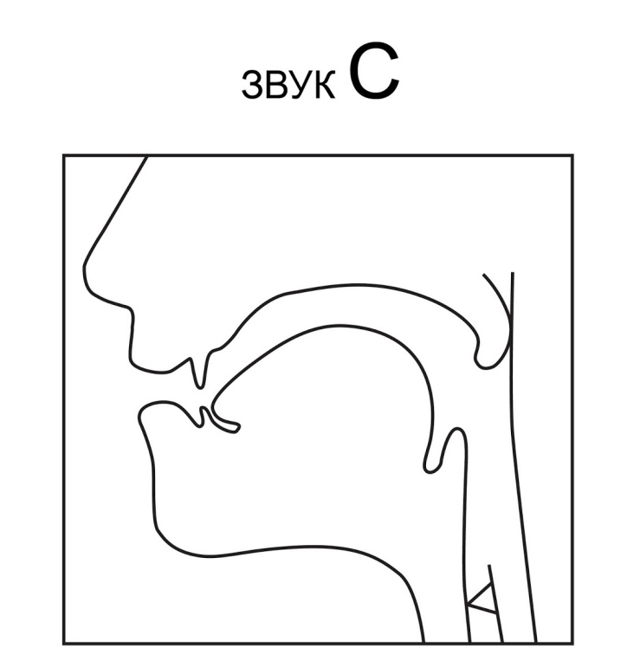
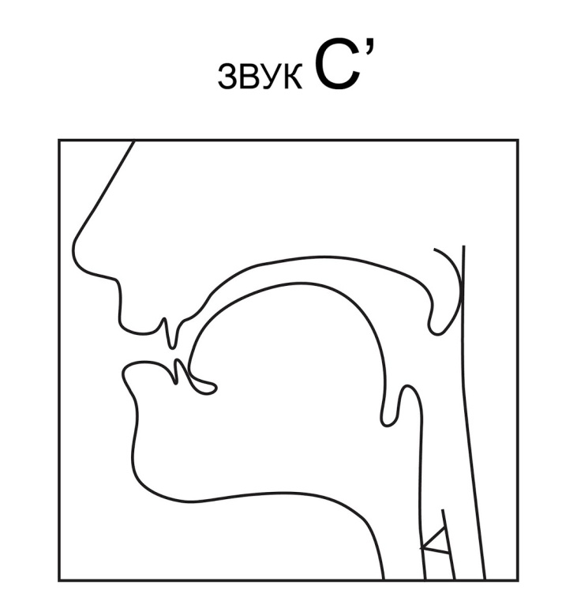
Артикуляция звуков
в норме

Slide 3
Профили нарушенных свистящих звуков

Slide 4
Основные нарушения в произношении свистящих звуков
Боковая артикуляция
Сонантность
Озвончение
Смягчение
Далекая артикуляция
Призубность
Выдох на месте звука
Отсутствие звука

Slide 5
Трудность заключается в том, что правильная артикуляция звука [С] редко формируется на основе только слухозрительного или слухового подражания. Причина здесь в том, что звук [C] плохо воспринимается учащимися на слух и имеет трудную артикуляцию. В таком случае требуется специальная работа по постановке этого звука.

Slide 6
Способы постановки и коррекции звуков
По подражанию на основе слухового и слухозрительного восприятия
Механический способ
Смешанный способ
Поэтапное формирование правильной артикуляции:
Межгубная артикуляция
Межзубная артикуляция
Нормальная (зазубная) артикуляция

Slide 7
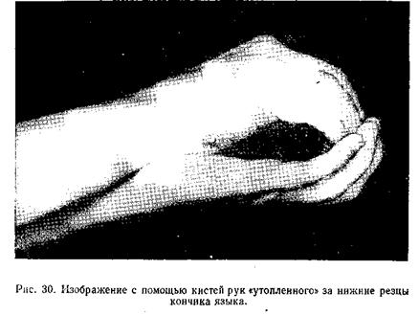
Слуховое и слухозрительное восприятие включает:
Восприятие на слух правильного образца звукопроизношения
Образец правильной артикуляции (артикуляция учителя, профиль произношения, показать кистями рук и др.)
Тактильно-вибрационную чувствительность (отсутствие (присутствие) дрожания голосовых связок, холодная струя воздуха, направленная вниз)

Slide 8
Последовательность отработки звука
изолированное произнесение → слог → слово → фраза
дифференциация звука

Slide 9
Спасибо за внимание!

